Slide 1
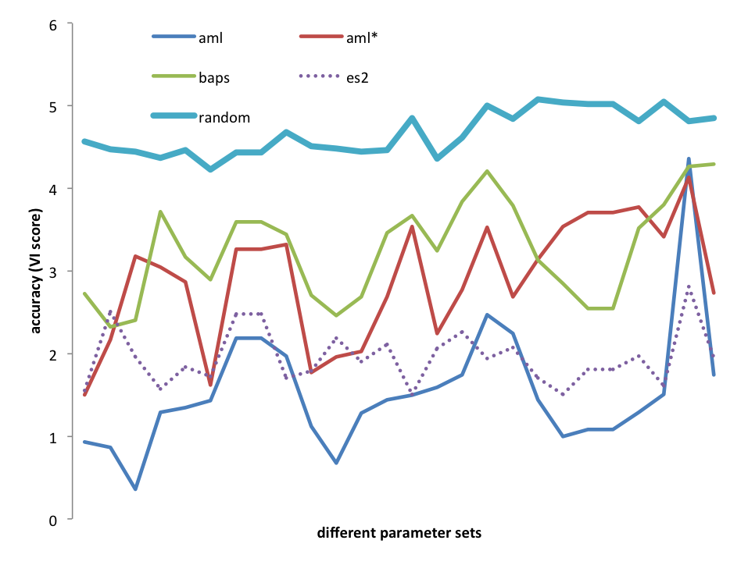
Sigma:
0.11
1.1
11
Omega:
0.019
0.19
1.9
Low Npop
Medium Npop
High Npop

Slide 2
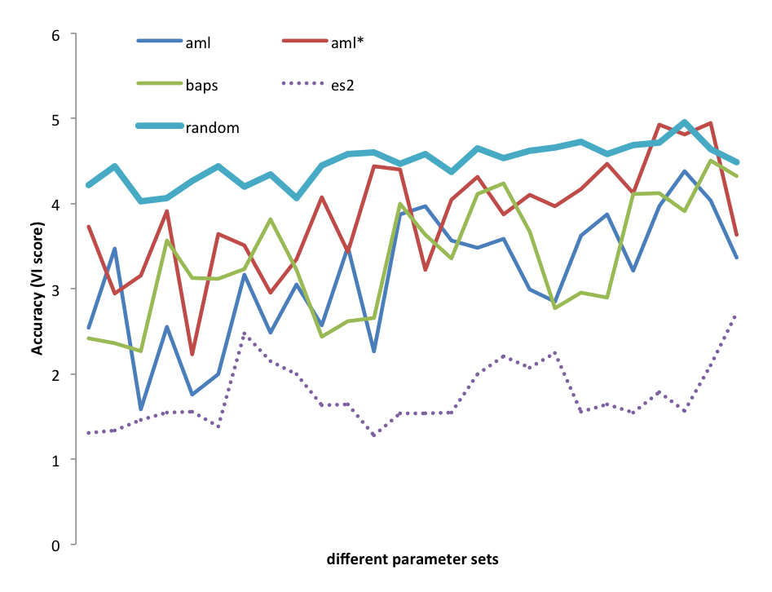

Slide 3
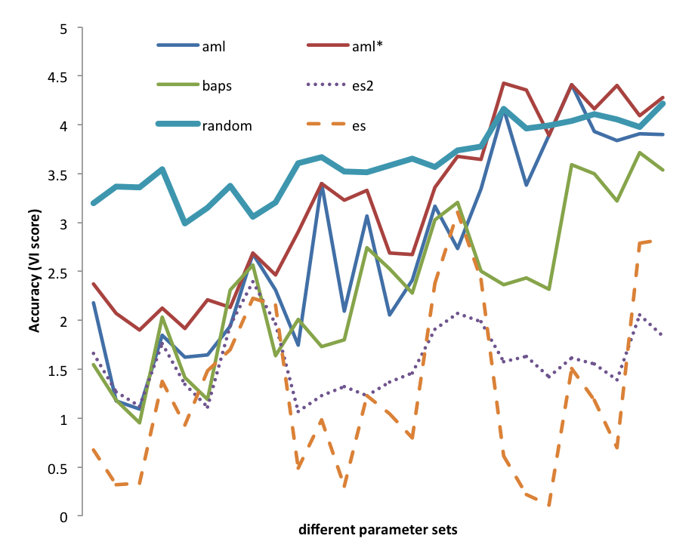

Slide 4
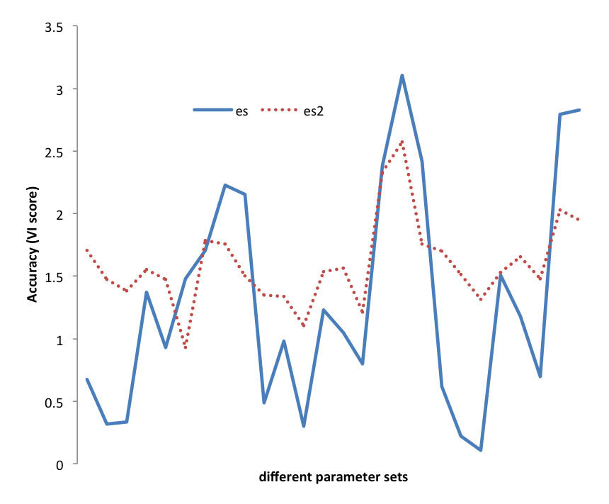
Sigma:
0.11
1.1
11
Omega:
0.019
0.19
1.9
Low Npop
Medium Npop
High Npop

Slide 5
Sigma:
0.11
1.1
11
Omega:
0.019
0.19
1.9
low npop
medium npop
high npop

